Slide 1
§9.3 Laplace 逆变换
一、反演积分公式 —— Laplace 逆变换公式
二、求 Laplace 逆变换的方法

Slide 2



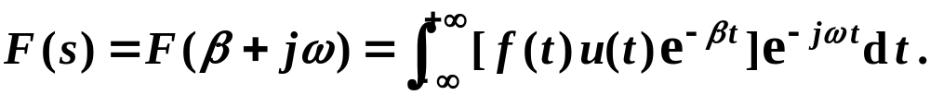
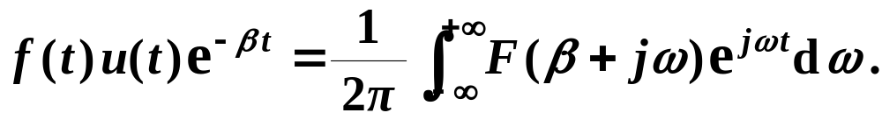
一、反演积分公式 —— Laplace 逆变换公式
1. 公式推导
推导
(1) 由 Laplace 变换与 Fourier 变换的关系可知，
函数 的 Laplace 变换
就是函数 的 Fourier 变换，
即
(2) 根据 Fourier 逆变换，
在 的连续点 t 处，有

Slide 3


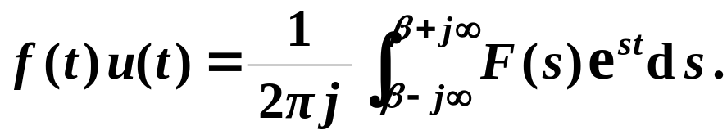
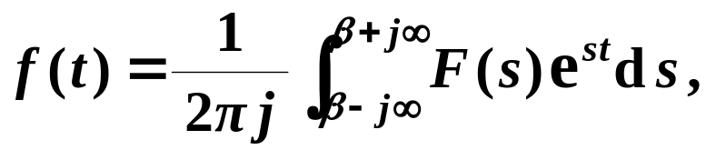

一、反演积分公式 —— Laplace 逆变换公式
1. 公式推导
推导
(2) 根据 Fourier 逆变换，
在 的连续点 t 处，有
(3) 将上式两边同乘 并由 有
即得

Slide 4
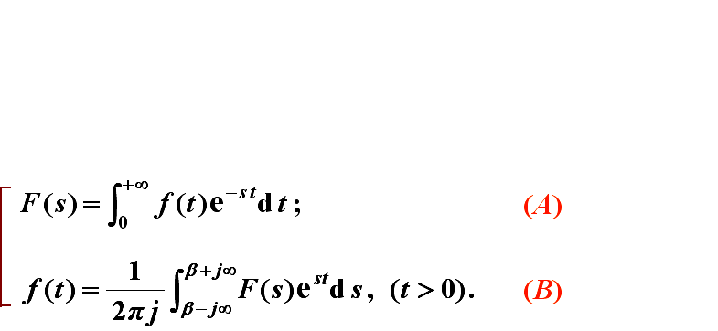







一、反演积分公式 —— Laplace 逆变换公式
2. 反演积分公式
根据上面的推导，得到如下的 Laplace 变换对:
P199 ( 9.16 )式
定义
称 (B) 式为反演积分公式。
注
反演积分公式中的积分路径是
c
s 平面上的一条直线
该直线处于 的存在域中。

Slide 5





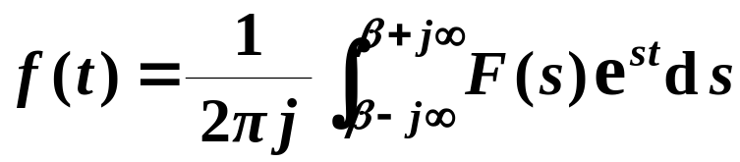
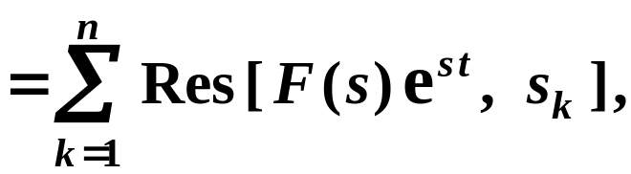

二、求 Laplace 逆变换的方法
1. 留数法
利用留数计算反演积分。
定理
设函数 除在半平面 内有有限个孤立奇点
P199
定理
9.2
外是解析的，
且当 时，
则
证明
(略)

Slide 6

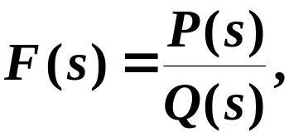
二、求 Laplace 逆变换的方法
2. 查表法
常用
利用 Laplace 变换的性质，并根据一些已知函数的 Laplace
变换来求逆变换。
大多数情况下，象函数 常常为(真)分式形式：
其中，P(s) 和 Q(s) 是实系数多项式。
由于真分式总能进行部分分式分解，因此，利用查表法
很容易得到象原函数。

Slide 7
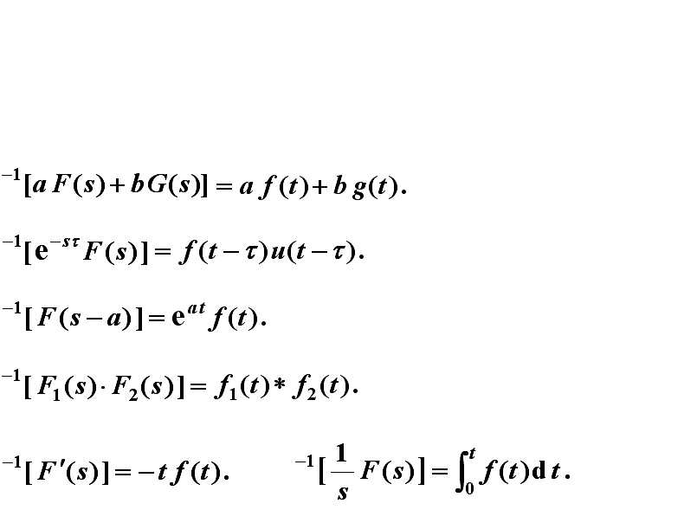

二、求 Laplace 逆变换的方法
2. 查表法
几个常用的 Laplace 逆变换的性质

Slide 8
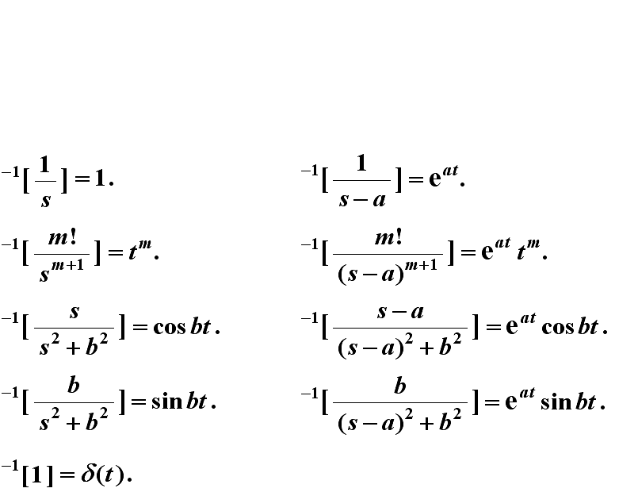
二、求 Laplace 逆变换的方法
2. 查表法
几个常用函数的 Laplace 逆变换

Slide 9

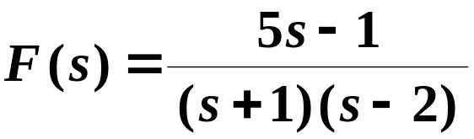
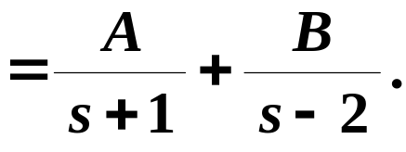
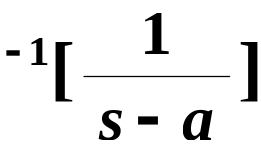


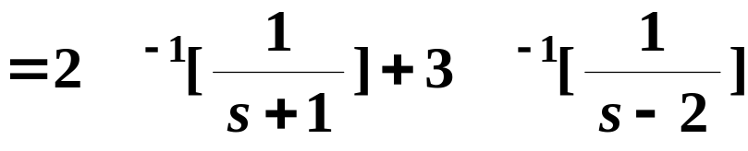

解
方法一 利用查表法求解
(1)
2
3
(单根)
(2) 由
有

Slide 10


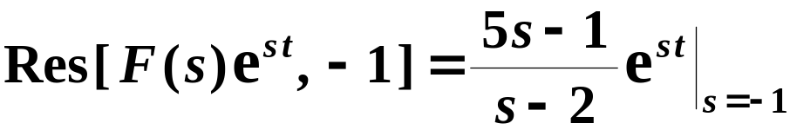

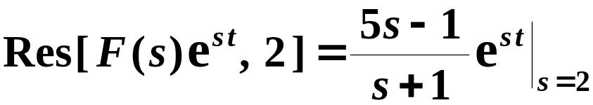

解
方法二 利用留数法求解
(1) 为 的一阶极点，
(2)

Slide 11

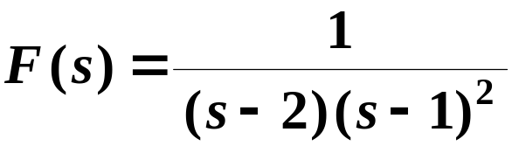
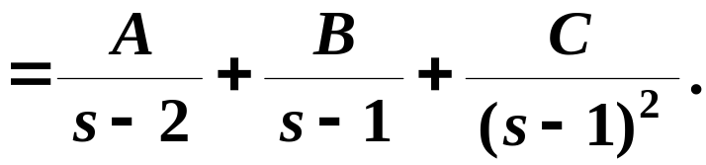
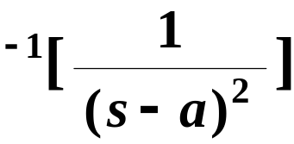



P199 例9.17
解
方法一 利用查表法求解
(1)
1
− 1
− 1
(重根)
(2) 由
有

Slide 12

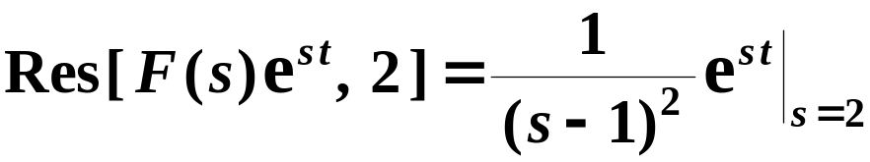

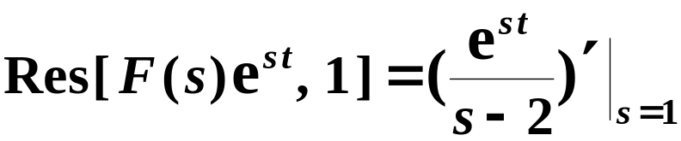

解
方法二 利用留数法求解
(1) 分别为 的一阶与二阶极点，
(2)

Slide 13

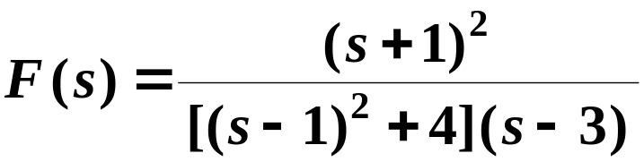
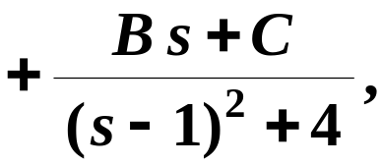
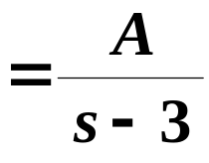
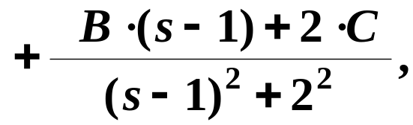







解
方法一 利用查表法求解
(1)
2
(复根)
令 得
令 得

Slide 14
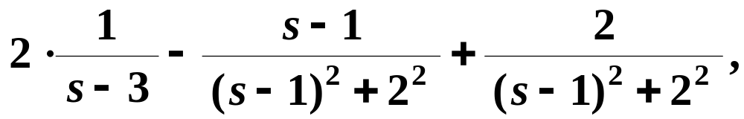
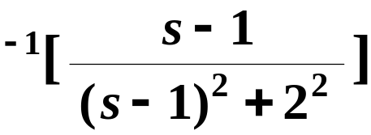

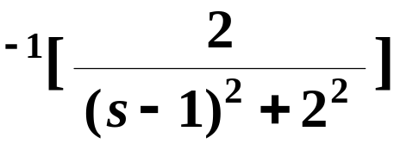


解
方法一 利用查表法求解
(1)
(2) 由
2
(重根)
得

Slide 15


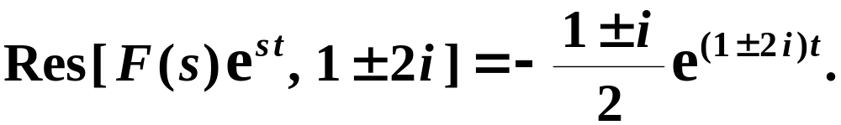
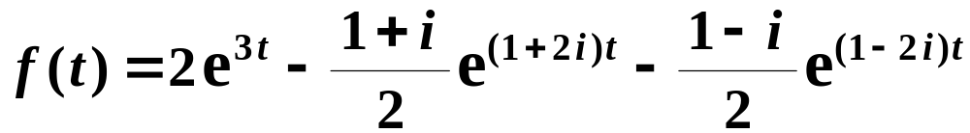
解
方法二 利用留数法求解(略讲)
(1) 为 的一阶极点，
(2)

